Slide 1

Regie voeren
Thema 11
Structuur en inactiviteit W17-MZ
https://www.youtube.com/watch?v=qOgVuO1s8ys&

Slide 2
Programma
Vandaag
Terugblik vorige les
Inactiviteit
Stelling
Stukje theorie
Opdracht 3
Video-opname opdracht 5
Stelling
Theorie ter herhaling
Uitleg opdracht 4
Klas opdelen
Zelfstandig of in groepen werken aan opdrachtportfolio
Oefentoets

Slide 3
Lesdoelen
Lesdoel 1
Lesdoel 2
Je kunt informatie over jouw dagindeling in een grafiek verwerken.
Je kunt met voorbeelden uitleggen wat de definities zijn van “inactiviteit”, ‘meerzijdige partijdigheid’ en ‘coalitie in het duister’.
Lesdoel 3
Je kunt met een voorbeeld uitleggen waarin jouw dagindeling op een werkdag verschilt van een dag in het weekend.

Slide 4


Even Wakker worden
Ga met je telefoon/laptop naar
Menti.com
En gebruik code
10 15 54
https://www.mentimeter.com/s/5339a9e736553989967b321fc42031da/cd42b379b031/edit

Slide 5



Toetsstof
Zorgt voor
Onderlinge dialoog (aanmoedigen)
Familieleden vertellen elkaar hoe zij de situatie beleven
Emoties en herinneringen worden gedeeld
Ontschuldigen
Iemand ‘ont-doen’ van zijn schuld
Je toont begrip en oordeelt niet
Iemand ‘ont-doen’ van zijn schuld
Wederzijds begrip!

Slide 6
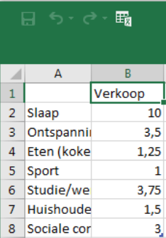
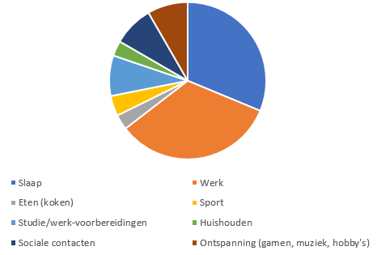
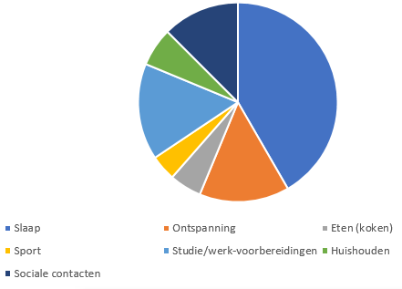
Opdracht 3:
Grafiek dagindeling
Weekend WErkdag

Slide 7


Zelfstandig werken
Opdrachtportfolio, tot 9:20. Maak een keuze tussen:
1. Zelfstandig verder werken aan opdrachten 3 of 5
Overleg mag in duo’s, maar zelfstandig verwerken!
Opdracht 5 → buiten de klas
2. Oefenen met gespreksvoering
Check rolinstucties + criteria observatieformulier opdr. 5
Werk in groepjes van minimaal 3 personen
1. Met elkaar oefenen óf
2. Één groep gaat met docent oefenen

Slide 8

Vooruitblik
Volgende les voorbereiding op uitvoering:
Opdracht 4 → Casusopdracht
Opdracht 5 → Film- en reflectieopdracht
Huiswerk 2 april
Afronden VW thema 8 + 11
Afronden O.P. 1, 2 en 3
Lezen instructie opdracht 4 + 5 én bijlage B + Cliege
Én neem een camera mee!

Slide 9
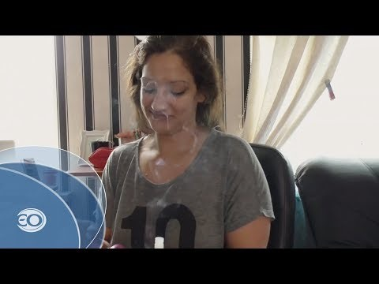
daginvulling Juanita

Slide 10

Vicieuze
Duo-Vragen juanita
1. Lees de vragen individueel en denk na over ´jouw´ antwoord…
3 minuten stilte
2. Bespreek in duo´s de bedachte antwoorden…
3 minuten overleg
3. Bedenk samen een antwoord op de vragen en schrijf d deze op
3 minuten overleg

Slide 11
“Loon naar werken”
Te verdienen door alle opdrachten te maken
Dat zijn:
Opdrachten VW-thema 8
Opdrachten VW-thema 11
Portfolio-opdrachten 1 + 2 + 3
+
Portfolio-opdrachten 4 + 5*
Basiseis
“Ticket voor de toets”
Bonuspunt toets
+0,5 of +1,0

Slide 12
Portfolio Uiterlijk Inleveren op 9 april
Ticket voor de toets
Thema 8 VW-opdrachten: 3, 4, 5, 6, 9, + 13
Thema 11 VW-opdrachten 2 + 4
Portfolio-opdrachten 1, 2 + 3
Voor bonuspunt
Portfolio-opdrachten 4 + 5

Slide 13
Opdrachtportfolio?
Wat: Check in hoeverre de opzet portfolio duidelijk is
Hoe Lees de opdrachten → Noteer/onthoudt vragen
Hulp: Overleg in duo’s
Uitkomst: Opzet opdrachtportfolio is duidelijk geworden
Klaar: Checken welke VW-opdrachten je nog moet maken
Menti.com → Code https://www.mentimeter.com/s/0454c136ce888fdb28e8fff0cf79f51d/52e82e3bc4af
Tijd 10 minuten incl. klassikale behandeling

Slide 14
Aan de slag
Tot tien-voor-half-tien Klok
Afronden VW-opdrachten T.8 + T.11
Uitvoeren portfolio-opdrachten 1 + 2
Overleg in duo’s = oké, maar voer zelfstandig uit!!

Slide 15
Denk na over de stelling
Eens of oneens?
Iedereen moet de kans krijgen om een ‘normaal’ leven te leiden.

Slide 16
Belangrijke gespreksstadia
Probleemstadium
Onder woorden brengen van wensen en gevoelens
Wat zit je dwars?
Wat betekend dit voor jou?
Wat is je wens?
Doelstadium
Wensen omzetten in praktische ondersteuning
Wat kan de cliënt zelf?
Wat kan de familie?
Wat kan het sociale netwerk?
Professionele ondersteuning inschakelen?

Slide 17

De 4 geboden tijdens het rollenspel
1. We waarderen ieders inzet
2. We hebben respect voor iedere deelnemer
3. We lachen elkaar niet uit
4. We oordelen niet over kwaliteit

Slide 18
Meerzijdige partijdigheid
1. Groepjes vormen van minimaal 3 studenten (opkomstafhankelijk)
2. Formulier stappenplan lezen (!)
3. Bepalen of de bedoeling duidelijk is
4. Vragen over rollenspel stellen
----------------------------------------------------------
5. Gezamenlijk doorlopen stap 1 t/m 6
6. Rollenspel uitvoeren stap 7 t/m 9
----------------------------------------------------------
7. Klaar → Rollenspel evalueren
5 minuten
(5 minuten)
25 minuten
5 minuten

Slide 19
Zaken om rekening mee te houden
Belangrijk dat “probleem” dat mevr. de Bruin met familie heeft uitgesproken wordt
Inhoud van het probleem is niet zozeer van belang, wel dat begeleider meerzijdige partijdigheid laat zien, niet oordelend is en zoekt naar de ondersteuningsvraag / oplossing
Bijv. Familieleden hebben het druk en kunnen mogelijk niet de zorg van mevr. de Bruin overnemen, maar wat kunnen zij wel?
Vul dit op een creatieve manier in en houd het vooral luchtig!!

Slide 20


